Slide 1




ZÁKLADNÍ ŠKOLA ÚSTÍ NAD LABEM, HLAVNÍ 193, 403 31
Tel.: 472731819, 472731253 Tel. řed./fax: 472731480, e-mail: skola@zsmojzir.cz
VÝUKOVÝ MATERIÁL ZPRACOVANÝ V RÁMCI PROJEKTU
MODERNÍ ŠKOLA
Registrační číslo projektu: CZ.1.07/1.400/21.3095

Slide 2
Číslo klíčové aktivity: III/2
Název klíčové aktivity:
Inovace a zkvalitnění výuky prostřednictvím ICT
Autor: Radka Krausová
Vytvořeno: 1. 5. 2013
Ročník: 4. ročník
Vzdělávací oblast: Člověk a společnost – Vlastivěda - Ladislav Pohrobek
Anotace: Doplňující materiál k látce. Žáci se mohou dozvědět několik zajímavostí o
Ladislavu Pohrobkovi a krátkým testem si ověříte jejich pozornost.

Slide 3
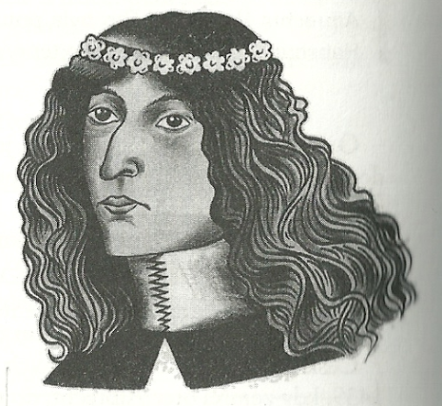
Ladislav Pohrobek

Slide 4
Zajímavosti o životě
Za jeho krátký život získal dvě přízviska:
Pohrobek – narodil se 118 dní po smrti
svého otce.
Holec – nerostly mu vousy.
Byl potomkem tří významných rodů – Přemyslovců, Lucemburků i Habsburků.
Když měl usednout na trůn, byl ještě miminko, a tak se o jeho trůn bojovalo. Nakonec byl zvolen za krále ve věku 13 let.

Slide 5
A ještě něco...
Usadil se v Praze.
Měl velmi dobrý vztah s Jiřím z Poděbrad – byli pro sebe jako otec a syn.
Měl se ženit s dcerou francouzského krále, Magdalénou z Valois, ale během svatebních příprav zemřel na leukémii.
Ještě prý stihl poděkovat Jiřímu za služby a požádal ho, aby dále pečoval o zemi.
Zemřel velmi mladý, bylo mu teprve 17 let.

Slide 6
1. otázka
Jaká dvě přízviska si vysloužil tento mladý král?

Slide 7
1. otázka - odpověď
pohrobek a holec

Slide 8
2. otázka
Ze kterých rodů
v Ladislavovi proudila královská krev?

Slide 9
2. otázka - odpověď
přemyslovského, lucemburského a habsburského

Slide 10
3. otázka
Kolik bylo Ladislavovi let, když usedl na trůn?

Slide 11
3. otázka - odpověď
13 let

Slide 12
4. otázka
Kdo byl pro něj jako otec, kterého nikdy nepoznal?

Slide 13
4. otázka - odpověď
Jiří z Poděbrad

Slide 14
5. otázka
Kolik bylo let Ladislavovi, když zemřel? Stihl se oženit?

Slide 15
5. otázka - odpověď
17 let
ne, nestihl

Slide 16
Použité zdroje:
Obrázek z Ladislava: JAROLÍMKOVÁ, Stanislava. Co v učebnicích nebývá, aneb, Čeští panovníci, jak je (možná) neznáte. 1. díl, (Od Sáma k Ludvíku Jagellonskému). Vyd. 1. Praha: Motto, 2006. 246 s. ISBN 80-7246-310-1.
Obrázky použity z galerie office.
Text: JAROLÍMKOVÁ, Stanislava. Co v učebnicích nebývá, aneb, Čeští panovníci, jak je (možná) neznáte. 1. díl, (Od Sáma k Ludvíku Jagellonskému). Vyd. 1. Praha: Motto, 2006. 246 – 248 s. ISBN 80-7246-310-1.

Slide 17
Metodika práce:
Nejprve žáky rozdělte do skupin. Přečtěte si
společně text (2 snímky).
Poté odpovídejte na otázky (5 otázek) –
buď se žáci hlásí a má bod jen ta první
skupina nebo mohou skupiny psát odpověď
na papír a má bod každá skupina, která
odpoví správně.

